Slide 1
Donner du style à son site grâce aux CSS

Slide 2
Principes CSS
Cascading Style Sheet
Gère la présentation du document
Affecte des valeurs à des propriétés d'affichage d'une sélection d'éléments :
sur les titres, mettre la couleur en bleue
sur certains paragraphes, mettre l'alignement du texte en justifié

Slide 3
Insertion du style
Directement dans la balise HTML
Dans un élément html>head>style
Dans un fichier séparé (ex : style.css) <link rel="stylesheet" href="css/style.css" type="text/css" />

Slide 4
Écriture des règles
sélecteur1, sélecteur2, sélecteur3 { propriété-a : valeurd; propriété-b : valeure; propriété-c : valeurf; }
Les styles sont appliqués dans l’ordre de leur définition.
En cas de conflits, les propriétés définies plus bas « écrasent » les précédentes.

Slide 5
Sélection
Liste de sélecteurs séparés par « , »
Minimum 1 sélecteur
Sélecteur = expression permettant de désigner certains des éléments de la page HTML
Sélecteur d'élément HTML = nom de l'élément h1, h2, h3 { color: #ffffff; }

Slide 6
Sélection
Modifier la couleur d'un titre
Appliquer une propriété à plusieurs sélecteurs
Modifier la couleur d'un sous-titre
Souligner tous les titres de niveau I
Propriété : text-decoration
Valeur : underline

Slide 7
Atelier
Sur votre page « test », utilisez un fichier CSS pour :
Mettre les titres de niveau I en rouge
Mettre les titres de niveau II en bleu
Souligner les titres de niveau I
http://www.code-couleur.com/

Slide 8
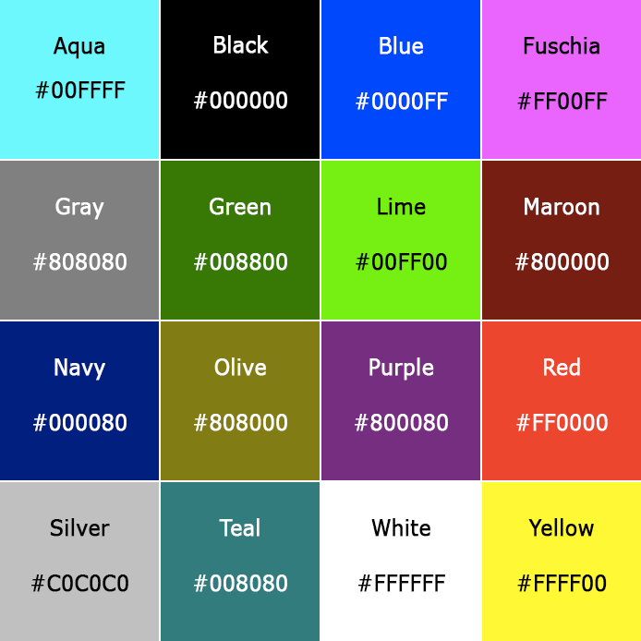
Aide

Slide 9
Cas pratique IV
Sur votre page « test », utilisez un fichier CSS pour :
Mettre le paragraphe en bleu

Slide 10
Class
Permet de « typer » un élément
Réutilisable à volonté
Cumulable à volonté
L'ordre n'importe pas
<p class="nouveau"> … <p class="nouveau important"> … <p class="important nouveau"> …
CSS : .nouveau, .nouveau p, (.important,.nouveau)

Slide 11
Identifiant
Permet d'« identifier » un élément
Non-réutilisable
Non-cumulable <h1 id="titre-du-document"> …
CSS : #titre-du-document

Slide 12
Cas pratique V
Sur votre page « test », utilisez un fichier CSS pour :
Sélectionner le paragraphe ; puis
utilisez une classe pour lui appliquer un fond vert et souligner le texte

Slide 13
Liste des propriétés
http://www.w3schools.com/css/css_font.asp
Color :
Gérer la couleur de la police
Font-family :
Gérer le style de la police
Font-size :
Gérer la taille de la police
Font-weight :
Gérer la graisse de la police
Background-color :
Couleur du fond

Slide 14
Cas pratique VI
Sur votre page « test », utilisez un fichier CSS pour :
Sélectionner le paragraphe ; puis
utilisez une classe pour lui appliquer :
Un fond noir
Une couleur de police blanche
Un soulignement
Une mise en gras
Une police en Arial
Notes:
.discounted{
background-color: black;
text-decoration: underline;
color: white;
font-weight: bold;
font-style: italic;
}}

Slide 15
Cas pratique VII
Sur votre page « test », utilisez un fichier CSS pour :
Sélectionner un paragraphe et attribuez-lui un
identifiant pour :
Le mettre en gras
Lui attribuer un arrière-plan bleu
Lui attribuer une police jaune

Slide 16
Style « en ligne »
Insérer via un attribut HTML
Pas besoin de sélecteur <p style="color: #ffffff; text-align: center;">mon texte</p>

Slide 17
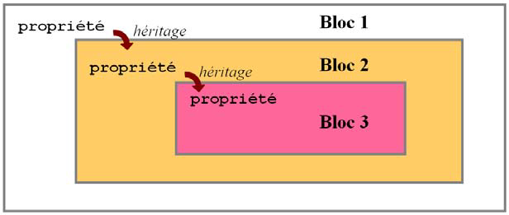
Cascade
Des sélections peuvent se recouper
→ conflit de valeur sur certaines propriétés
Règle de priorité :
Style en ligne toujours prioritaire
Comparaison des « précisions » des sélecteurs → plus précis = prioritaire

Slide 18
Priorité des sélecteurs
Comparaison quantitative de chaque type de sélecteur de base
Style inline
Identifiants
Classes
Éléments- Balises

Slide 19
Premières propriétés CSS

Slide 20
dimension
dimension = 0 ou quantité+unité
Unité absolue : px, pc, pt, cm, mm, in
Unité relative : em, %
1pc = 12pt = 16px
1in = 72pt = 96px
em, %: relative à la taille de la font de l'élément parent

Slide 21
Font
font-size : dimension (dimension = 0 ou quantité+unité) large|small|medium|x-|xx-
font-weight : lighter|normal|bold|bolder|100..900
font-style: normal|italic|oblique
font-family: Arial,Verdana,Sans-serif
Google Fonts ! https://www.google.com/fonts

Slide 22
Texte
text-decoration: none|underline|overline|line-through
text-align: right|left|center|justify
text-transform: uppercase|lowercase|capitalize

Slide 23
Cas pratique VIII
Sur votre page « test », utilisez un fichier CSS pour :
Rendre vos paragraphes le plus gras possible
Tripler la taille du titre principal par rapport aux
propriétés de bases
Intégrer une police Google Fonts sur vos sous
titres
https://www.google.com/fonts

Slide 24
Couleur
rgb(0, 127, 255)
Système additif, primaires = rouge, vert, bleu
Valeur entre 0 et 255 ou 0 et 100%
r+v = jaune, v+b = cyan, b+r = magenta
r+v+b = blanc
hsl(270, 75%, 50%)
Teinte 0 (rouge) →360 sur le cercle chromatique
Saturation (0% = gris)
Luminance (0% = noir, 100% = blanc)

Slide 25
Cas pratique IX
Sur votre page « test », utilisez un fichier CSS pour :
Donner une couleur personnalisée à différents
paragraphe, selon le format RGB :
Un paragraphe en vert
Un paragraphe en gris-clair

Slide 26
Couleur
#2367bc
Système RVB
3 nombres hexadécimaux à 2 chiffres par canaux
1 chiffre hexadécimal = 16 valeurs possibles :
0 → 9 + a → f
→ 256 valeurs par canaux !
#59f
Raccourcis d'écriture, équivaut à #5599ff
color: couleur

Slide 27
Cas pratique X
Sur votre page « test », utilisez un fichier CSS pour :
Appliquer à l'arrière plan d'un de vos
paragraphes le code couleur copiée sur le site
Dawan (jaune) via l'outil Colorzilla
http://www.colorzilla.com/gradient-editor/

Slide 28
Aller plus loin avec le CSS

Slide 29
Pseudo-classes
Les pseudo-classes, permettent d'appliquer une décoration à des éléments non seulement en relation avec le contenu de l'arborescence du document, mais aussi avec des facteurs externes comme l'historique du navigateur, l'état du contenu (comme :checked pour les formulaires), ou la position du pointeur
Exemple : a
:active|:hover|:visited|:link

Slide 30
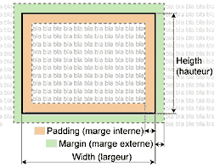
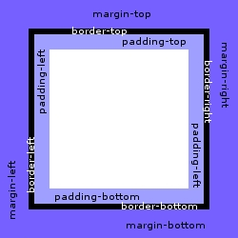
Gestion des marges
Padding (marge interne), vous augmentez la distance entre le contenu de l'élément et sa bordure.
Margin (marge externe), vous "éloignez" l'élément de ses voisins à l'intérieur du flux.

Slide 31
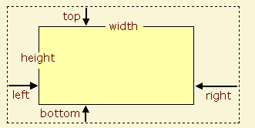
Dimensionnement
Dimensionnement par "width" et "height"
Dimensionnement par pourcentages
Dimensionnement implicite par top, left, bottom
.bloc-fixe {
border:solid 1px;
width:100px;
top:10px;
left:10px;
bottom:10px;
position:fixed;
}
.bloc-variable {
border:solid 1px;
top:10px;
left:120px;
bottom:10px;
right:10px;
position:fixed;
}

Slide 32
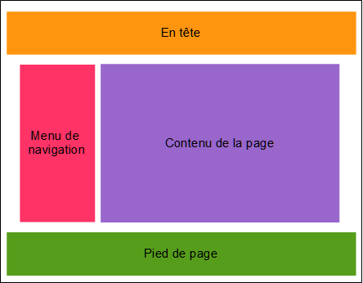
Positionnement de calques
Le principe : on divise chaque élément de la page par un <div>. La page se divise en quatre sections, chacune correspondant à une zone précise de la page :
Une en-tête : div class="entete"
Un menu : div class="menu"
Le contenu : div class="contenu"
Un pied de page : div class="footer"

Slide 33
Positionnement de calques
.main {max-width:960px;margin:auto;}
.entete, .menu, .contenu, .footer {padding:1px 0;}
.entete {background-color:#FF9900;text-align:center;}
.menu {float:left;width:240px;
background-color:#FF3366;}
.contenu {margin-left:245px;
background-color:#9966FF;}
.footer {background-color:#669933;
text-align:center;clear:both;}

Slide 34
Display
<a> <img> <span> <strong> se positionnent en ligne
<div> <p> <hx> <table> <ul> <li> se positionnent en bloc
Nous pouvons modifier le comportement d'affichage "block" / "inline" en feuille de style avec la propriété «display».
Ainsi nous pouvons par exemple afficher une balise <strong> comme un bloc ou une balise <p> en inline.
La propriété display permet également de masquer un élément si on lui donne la valeur "none"

Slide 35
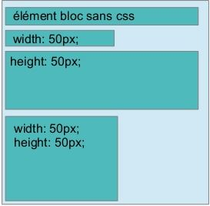
Display block
Hauteur par défaut en fonction du contenu
Largeur par défaut maximale (largeur de l'élément parent)
Largeur (width), hauteur (height), margin modifiables
Elements disposés
verticalement

Slide 36

Display inline
Hauteur en fonction du contenu
Largeur en fonction du contenu
width, height et margin non modifiables
Elements disposés côte à côte ("en ligne") (souvent des morceaux de paragraphe)

Slide 37
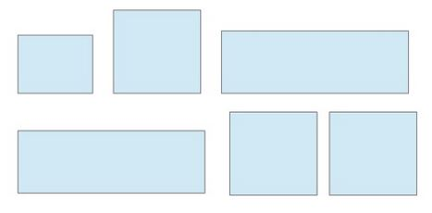
Display inline-block
Hauteur en fonction du contenu
Largeur en fonction du contenu
width, height, margin modifiables
Elements disposés côte à côte ("en ligne") et sont indivisibles

Slide 38
Positionnement : position
position: static; Par défaut. L'élément est dans le flux.
position: relative; L'élément reste dans le flux à la position initiale. Il sert de bloc de référence pour le positionnement de blocs enfants en position: absolute; Possibilité de déplacer le bloc relativement à sa position initiale avec top, left, right, bottom.
position: absolute; Sort du flux et peut se positionner comme demandé relativement à la plus proche balise parente qui est en position: relative, fixed, ou absolute ; ou, s'il n'y a pas de balise parente hors du flux, le positionnement se fera relativement au document.
position: fixed; Sort du flux et est positionné relativement à la fenêtre. (reste au même endroit même quand on fait défiler la page)
http://www.xul.fr/css/position.php

Slide 39
Positionnement de calques
Float : left|right|none
http://www.xul.fr/css/float-demo.php
Z-index de 1 à 10 : Plus le z-index est élevé, plus l'élément sera "au-dessus", sera au premier plan. Ne s'applique qu'aux éléments hors du flux (position: relative, fixed ou absolute) http://www.xul.fr/css/z-index.php
Box shadow
http://www.debray-jerome.fr/outils/Generateur-de-box-shadow-css3.html

Slide 40
Positionnement
Margin : auto
Calcule automatiquement les marges de gauche et de droite pour être centré). Ne pas oublier de spécifier la largeur du bloc, sinon il prend toute la largeur !
Text-align : center
Permet de centrer le contenu d'un élément. Comme dans les logiciels de traitement de texte, on applique l'alignement à un paragraphe, et pas à un mot, ou bien ça n'a pas de sens ! Donc ne pas utiliser un text-align sur un élément inline, ça ne marchera pas !

Slide 41
Span
Permet de modifier ponctuellement le style d'un élément bloc sans avoir à définir un autre élément bloc.
<span class="nom de la classe">texte</span>
<body>
<div class="normal">texte en noir <span class="texteenrouge">texte</span> fin du texte en noir</div>
</body>

Slide 42
Habillage de page web

Slide 43
Habillage de boites
Propriétés :
border: 1px solid #666;
border-left: 1px solid;
border-right: 1px solid;
background-color: #ffffff;
background-image: url(photo.png);

Slide 44
Fonds dégradés
.degrade {
background:linear-gradient(white,black);
}
.degrade {
background:linear-gradient(to right, white,black);
}

